Slide 1

Avis Restau
Améliorer le produit IA
Notes:
Bonjour, dans ce projet, nous allons voir comment améliorer le produit IA de « Avis Restau ».

Slide 2



Sommaire
1
2
Contexte
Solution
Présentation de l’entreprise et de leurs besoins. Plan d’action.
01
03
Description des jeux de données.
Analyse textuelle et visuelle.
3
4
Visualisation
Conclusion
Visualisations graphiques interactives à l’aide d’une page web.
02
Faisabilité de détection des sujets d’insatisfaction. Labellisation automatique des photos.
Notes:
Voici les parties qui seront présentées : *lecture de la diapo*

Slide 3
Contexte
1
Présentation de l’entreprise et de leurs besoins. Plan d’action.
Notes:
Commençons par le contexte.

Slide 4

Contexte
1
Photo
Avis
Photo de l’intérieur du restaurant ou photo du plat.
Retour d’expérience du restaurant.
Notes:
Notre objectif est d’améliorer la plateforme Avis Restau avec une nouvelle fonctionnalité de collaboration pour ses utilisateurs où ils pourront par exemple poster des avis et des photos sur des restaurants.

Slide 5







Besoins
1
Détection des sujets d’insatisfaction
Labélisation automatique des photos
Notes:
C’est un moyen qui permet de mieux comprendre les avis postés par les utilisateurs que nous pouvons diviser en deux parties :
La détection des sujets d’insatisfaction présents dans les commentaires postés sur la plateforme.
La labélisation automatique des photos : par exemple, identifier les photos relatives à la nourriture, au décor dans le restaurant ou à l’extérieur du restaurant.

Slide 6

Source
1
1
Notes:
Pour répondre à ces objectifs, nous avons besoins de données. Avis restau n’a pas encore de données et c’est pour cela que les données de yelp ont été utilisées.

Slide 7
Plan d’action
1
Données
Analyse textuelle
Analyse visuelle
Récolte de donnée sur Yelp
Analyse des commentaires
Analyse des photos
Notes:
Pour répondre aux objectifs, le projet sera divisés en 3 parties :
La présentation des données de yelp pour avoir des données textuelles et visuelles.
Avec lesquelles on effectuera une analyse textuelle des commentaires
Ainsi qu’une analyse visuelle des photos

Slide 8
Solution
2
Description des jeux de données.
Analyse textuelle et visuelle.
Notes:
Nous allons maintenant voir chacune des parties du plan d’action. Commençons par la 1re étape qui est la collecte des données.

Slide 9



Sources de données
2
Open Data
API
Scraping
Données fournies dans des fichiers téléchargeables
Données disponibles via des requêtes
Données récupérées à l’aide d’un robot
Notes:
Concernant les sources et les moyens de collectes de données, les solutions sont nombreuses. Nous nous limitons ici à Yelp. Pour récupérer les données, il y a 3 solutions possibles :
1. Des données ouvertes fournies par Yelp.
2. Développer un bot qui va récupérer les données automatiquement, cependant sa légalité est discutable.
3. Utiliser l’API de Yelp pour requêter des données.
Pour l’analyse visuelle et l’analyse textuelle nous allons utiliser les données fournies en Open Data.
En revanche, l’API permet de compléter le jeu de données et avoir des données à jour. Regardons l’API de plus prêt.

Slide 10

API
2
Notes:
Pour utiliser l’api, il faut d’abord se créer un compte de développeur sur la plateforme.
Avant d’aller plus loin, nous allons vulgairement rappeler ce qu’est une API et comment ça fonctionne.

Slide 11








API
2
Requêtes
Requêtes
Réponses
Réponses
Clients (développeurs)
Serveur
(API)
Cuisinier
(Yelp)
Notes:
L’API c’est tout simplement un moyen qui va nous permettre de poser une question à Yelp et d’avoir une réponse en retour.
Pour rester dans le thème de la restauration, imaginons que le développeur est le client d’un restaurant. Il consulte le menu qui correspond en réalité à la documentation de l’API puis il passe sa commande au serveur qui est l’API. Le serveur transmet la commande qui est une requête au cuisinier, qui va préparer la demande du client. Le serveur récupère le plat et le transmet au client qui va enfin pouvoir se régaler.

Slide 12
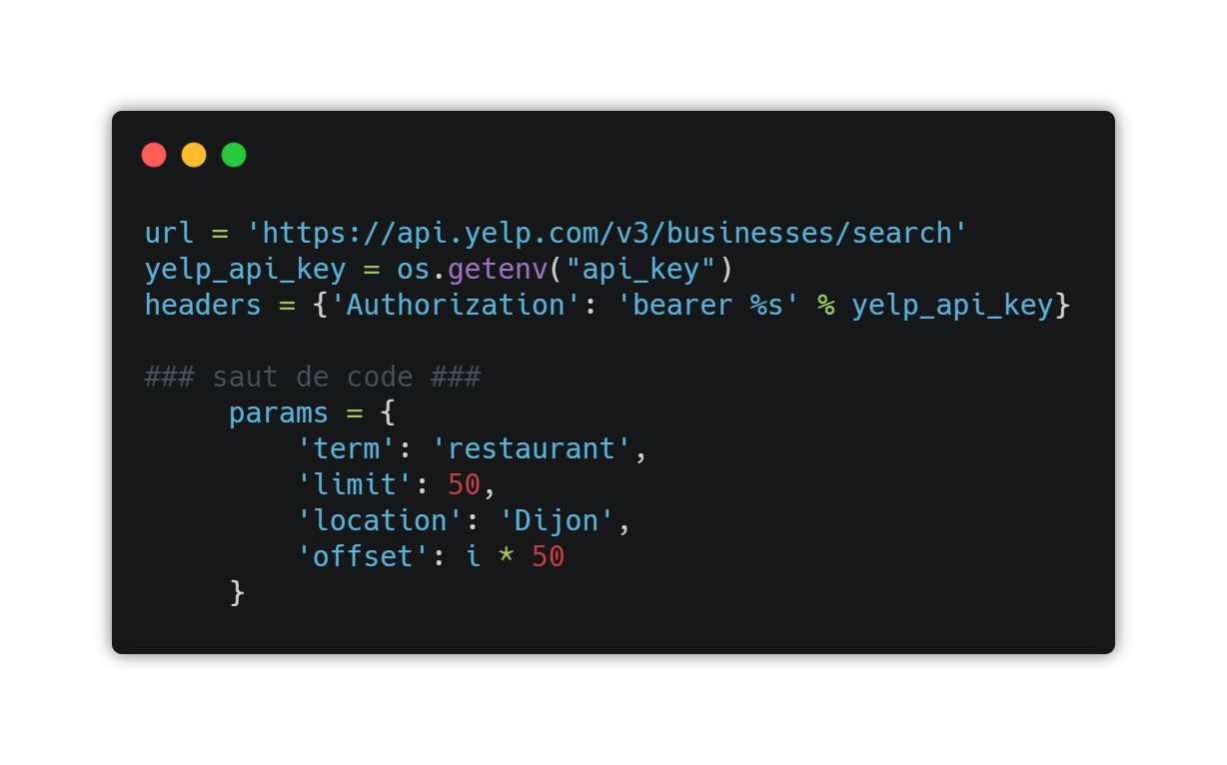
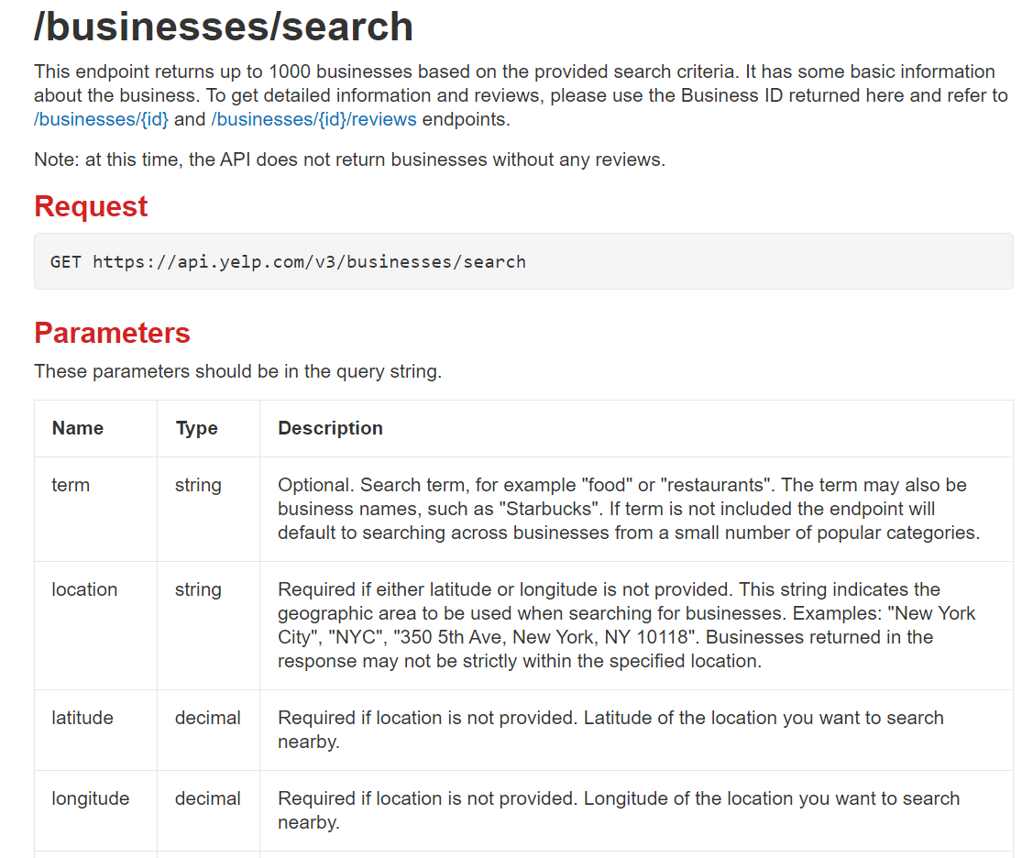
API
2
Requêtes
Notes:
Concrètement, sans trop rentrer dans les détails, voici comment nous récupérons des données avec une API.
D’abord nous lisons le menu qui est la documentation. Puis on passe notre commande auprès du serveur du restaurant.
Dans cette partie on peut imaginer le request ou le point de terminaison comme l’adresse du restaurant on l’on va commander. C’est l’adresse avec laquelle on va communiquer avec Yelp et où l’on se présente avec une clé API.
Puis nous passons notre commande à l’aide des paramètres. Nous demandons à Yelp ce que nous voulons, à savoir des commentaires des restaurants sur Dijon.

Slide 13

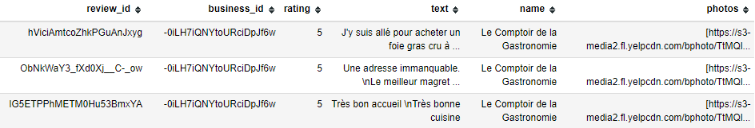
API
2
Notes:
Une fois la collecte terminée, les données sont enregistrées dans un fichier CSV que nous utiliserons dans l’étape suivante.

Slide 14
OpenData
2
120 mo
6,8 go
dataset_business.json
dataset_review.json
225 mo
5,69 go
dataset_tip.json
Base de données des photos.
389 mo
3,6 go
dataset_checkin.json
dataset_user.json
Notes:
Penchons nous maintenant sur les données open data de yelp.
Yelp fournis 6 fichiers json ainsi qu’une liste de photos des utilisateurs. Chaque fichier correspond à des données spécifiques.
Le premier fichier de 120 mega par exemple, regroupe les informations des restaurant, où ils sont situés par exemple et leur adresse.

Slide 15
OpenData
2
120 mo
6,8 go
dataset_business.json
dataset_review.json
225 mo
5,69 go
dataset_tip.json
Base de données des photos.
389 mo
3,6 go
dataset_checkin.json
dataset_user.json
Notes:
Ce qui va être utile ici sont les données des commentaires et le jeu de données des photos. Comme on peut le voir, ce sont des jeux de données très lourd, avec plusieurs giga.

Slide 16
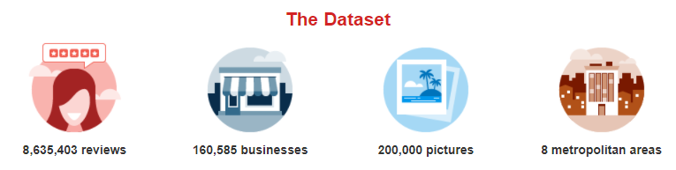
OpenData
2
Notes:
Les commentaires représentent plus de 8 millions de commentaires.

Slide 17
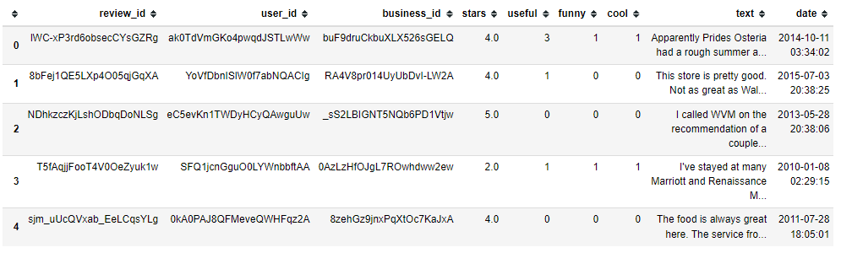
OpenData
2
dataset_review
500 000 lignes
Notes:
Étant donné la taille conséquente du jeu de données, on se contentera de jouer avec un échantillons de 500 000 commentaires. Ce qui suffit largement pour un proof of concept.

Slide 18


NLP
2
Topic Modeling
Notes:
Maintenant qu’on a fini de parler des données, passons à la deuxième partie du plan d’action : l’analyse des commentaires.
L’objectif est de détecter les sujets d’insatisfactions des clients dans les commentaires.
Pour cela nous allons utiliser une technique de traitement du langage appelé le Topic Modeling. Le Topic Modeling nous permet de résumer en quelques mots de grandes quantités de textes.
Donc, dans notre cas, au lieu de demander à un humain de lire chaque commentaire puis de comptabiliser les raisons d’insatisfactions de chaque client, ici, nous allons automatiser tout ce process grâce à l’IA.

Slide 19


NLP
2
Notes:
Avant de démarrer le Topic Modeling, nous allons d’abord préparer les commentaires.
Pour commencer, nous allons garder les avis des clients insatisfaits. Un des gros avantages est que nous pouvons facilement faire ce tri grâce au système de notation. Les clients résument leur niveau de satisfaction avec une note allant de 1 à 5.
5 et 4 étant un client satisfait, 3 c’est neutre et de 2 à 1 signifie des clients insatisfaits.

Slide 20

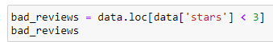
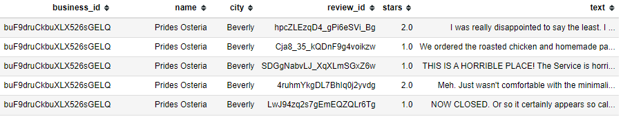
NLP
2
Filtre sur les commentaires
Notes:
Ici, nous effectuons un filtre sur le jeu de données qui nous permettra de conserver uniquement les avis négatifs.

Slide 21

NLP
2
01
Tokenisation
02
Suppression de la ponctuation et caractères spéciaux
03
Suppression des stop-words
04
Lemmatisation
Notes:
Ici nous allons procéder au nettoyage du texte par étape :
Dans un premier temps, la tokenisation
Ensuite, la suppression de la ponctuation et des caractères spéciaux
La suppression des stop-words
Et pour finir, la lemmatisation
Chaque étape sera détaillée dans les prochaines diapositives.

Slide 22
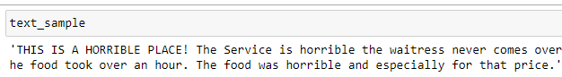
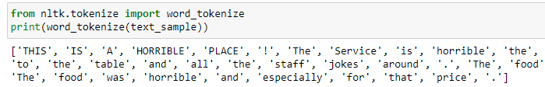
NLP
2
Tokenisation
Notes:
Nous commençons par la Tokenisation qui permet de diviser le texte en phrases et les phrases en mots. Ce process servira à simplifier l’application des prochaines étapes.

Slide 23
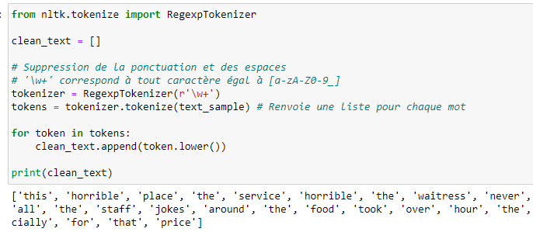
NLP
2
Suppression de la ponctuation et caractères spéciaux
Notes:
On passe ensuite à la suppression de la ponctuation et des caractères spéciaux. On en profite également pour mettre les mots en minuscules. Car pour rappel, un mot en minuscule n’est pas interprété de la même manière par l’ordinateur si ce même mot est en majuscule.

Slide 24
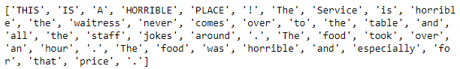
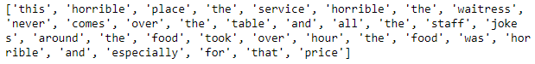
NLP
2
Suppression de la ponctuation et caractères spéciaux
Notes:
Voici en haut, la liste des mots brutes. Les ponctuations ont disparus et les lettres en majuscules sont maintenant en minuscule. Notre texte commence à devenir plus homogène.

Slide 25
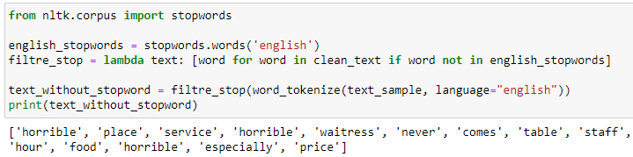
NLP
2
Suppression des stop-words
(I, is, the, he, she, it, if…)
Notes:
Ensuite nous supprimons les mots vides appelés les stopwords, ce sont des mots comme « I, is, if, it, she, etc. ». En français, ça serait des mots comme un, une, le, la, des.

Slide 26
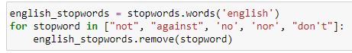
NLP
2
Suppression des stop-words
Notes:
Néanmoins, afin de conserver un sens dans les phrases, nous devons garder certains stop words tel que « not ». Car par exemple s’il y a un commentaire qui est « not good » et que l’on retire le « not », cela deviendrai « good ». On serait donc induit en erreur.

Slide 27
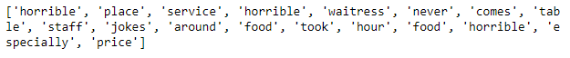
NLP
2
Suppression des stop-words
Notes:
Voici le texte après suppression des stop words. Notre liste de mots se raccourcis de plus en plus et cela ne peut être que bénéfique pour le temps de calcul de l’ordinateur.

Slide 28
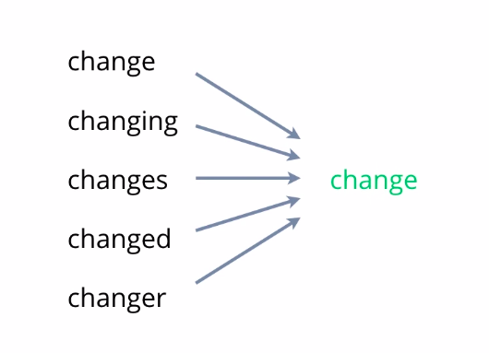
NLP
2
Lemmatisation
Notes:
Nous passons maintenant à la lemmatisation, c’est une étape où est réduit un mot en une forme simple. Les verbes conjugués par exemple, serront transformés à l’infinitif.

Slide 29
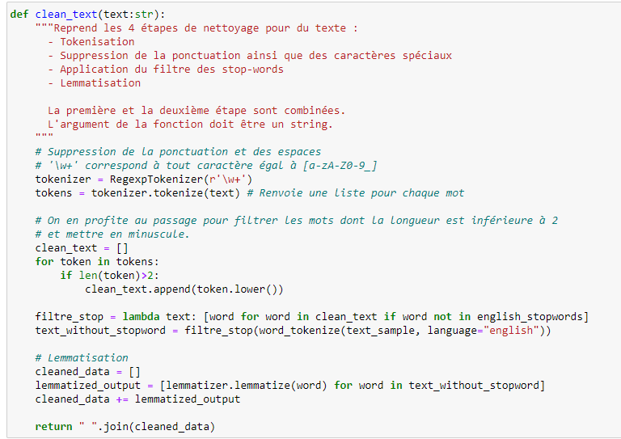
NLP
2
Automatisation des étapes
Tokenisation + Suppression des caractères spéciaux
Suppression des stop-words
Lemmatisation
Notes:
Afin de rendre le travail plus productif, on peut automatiser le prétraitement du texte que l’on vient de détailler en fonction. Cette fonction prend en entrée un texte. À l’appel de cette fonction, le texte passe par toutes les étapes de traitement. On obtient en résultat un texte complètement nettoyé et prêt à être utilisé pour l’intelligence artificielle.

Slide 30


NLP
2
Automatisation des étapes
Notes:
Voici un exemple d’utilisation de cette fonction sur un commentaire. On a en premier lieu un commentaires avec des ponctuations, majuscules, etc. Et en appliquant la fonction, on ne garde que les mots qui ont du sens pour notre analyse. On peut maintenant appliquer cette fonction sur nos 500 000 commentaires.

Slide 31

NLP
2
Bag of Words
Il : 2
demain : 2
fera : 1
beau : 1
pleuvra : 1
Il fera beau demain
Il pleuvra demain
Notes:
Une des choses à considérer, au delà du nettoyage du texte, c'est qu'il est possible de séparer le texte en groupes de plusieurs mots.
On appelle les groupes de mots les n-grammes : bigrammes pour les couples de mots, trigrammes pour les groupes de 3, etc
On cherche à ressortir les fréquences d'apparition des différents groupes de mots utilisés.

Slide 32
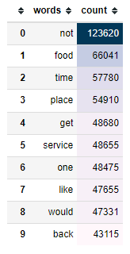
NLP
2
Bag of Words (n-gram = 1)
Notes:
Voici un résultat pour le calcul de fréquence de mot unique. À ce stade nous pouvons déjà remarquer des sujets d’insatisfaction lorsque l’on comptabilise le nombre de mots contenu dans le sac. On a par exemple : food, time, place et service qui sont très pertinent. Néanmoins, certains mots n’ont pas de sens tout seul comme « not ».

Slide 33
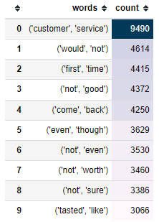
NLP
2
Bag of Words (n-gram = 2)
Notes:
Pour remédier à ce problème de mot unique qui n’ont pas de sens pris seul, on peut calculer la fréquence de groupe de 2 mots. En prenant des groupes de mot de 2, le mot « not » prend tout son sens ici, on voit « not good » par exemple, ou encore « not worth ».

Slide 34
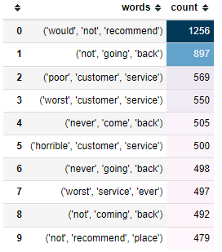
NLP
2
Bag of Words (n-gram = 3)
Notes:
En prenant des groupes de 3 mots, on obtient des sujets plus complet. Comme à la troisième ligne par exemple « poor customer service » ou « not recommend place ».

Slide 35
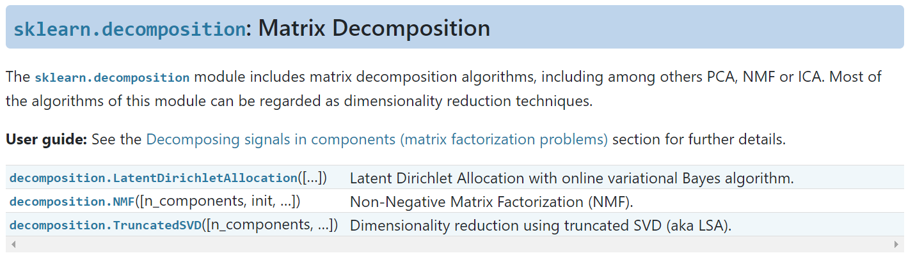
NLP
2
Réduction de la dimensionalité
Notes:
Maintenant nous pouvons enfin passer à la réduction de dimension et au topic modeling.
L’utilité de la réduction de dimension peut être résumée en 3 raisons :
Une meilleure performance de temps, comme nous réduisons le nombre de données alors nous réduisons le nombre de calculs et par conséquent nous réduisons le temps de traitement.
Une meilleure qualité des résultats en supprimant des redondances ou de trop fortes corrélations.
Et enfin, cela nous facilite la visualisation, la visualisation de données non réduites peut rapidement aller au-delà de la 3e dimension. La réduction nous permet donc de visualiser ces données en 2D ou en 3D.
En explorant la documentation de Scikit-learn, nous pouvons voir qu’il existe différente méthode pour réaliser notre topic modelling. Pour des raisons de temps, nous présenterons uniquement la méthode LDA.

Slide 36
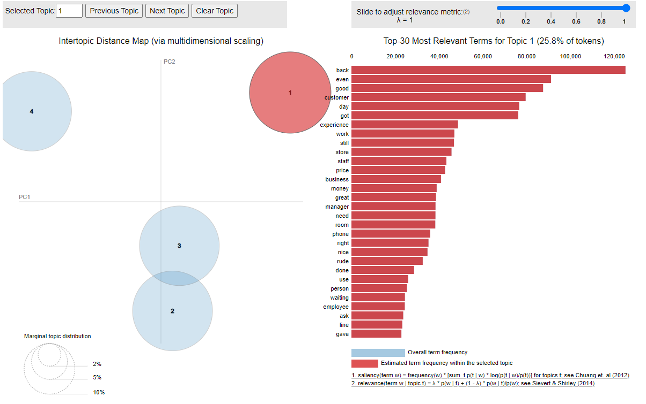
NLP
2
Réduction de la dimensionalité
Notes:
Pour rester dans le confort, l’outil pyLDAvis nous permet de visualiser le résultat de ces sujets avec leurs mots-clés. On a d’une part à gauche la distance qu’il y a entre les différents sujets. Et on a d’autre part à droite, les mots qui ressortent le plus, selon le sujet. On verra après dans la partie visualisation les détails de ce graphique.

Slide 37

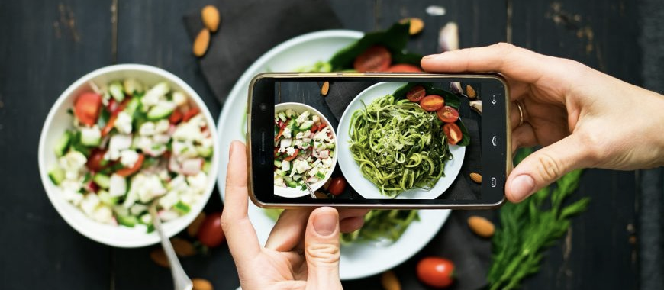

Vision par ordinateur
2
Notes:
Passons à la vision par ordinateur. Pour rappel, l’objectif est de déployer une solution de labélisation automatique des photos postées sur la plateforme. En d’autres termes, un système de classification.

Slide 38
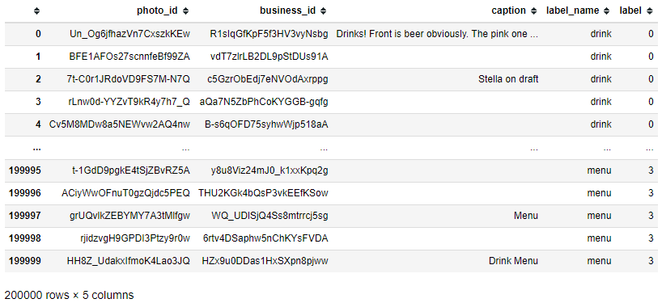
Vision par ordinateur
2
Notes:
Pour cela nous avons travaillé avec la banque d’images de Yelp qui est constitué de 200 000 images accompagnées d’un json nous permettant de superviser l’apprentissage de l’IA. C’est plus que ce dont nous avons besoin, un échantillon équilibré de chaque label suffira.

Slide 39
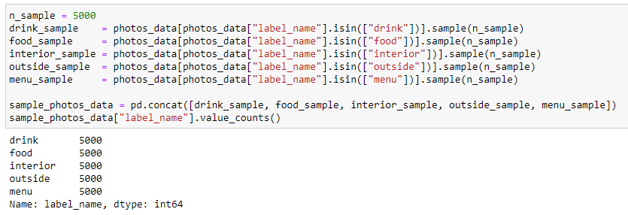
Vision par ordinateur
2
Notes:
On prend ici un échantillon de 5000 images pour chaque catégories. On a 5 catégories :
« drink », les boissons
« food », la nourriture
« interior », l’intérieur du restaurant
« outside », l’extérieur du restaurant
« menu », la carte du menu du restaurant

Slide 40





Vision par ordinateur
2
Notes:
Pour traiter les images, il existe beaucoup de solutions de qualité. Ici nous avons fait le choix d’OpenCV. Il n’y a pas de véritables raisons à travers ce choix, si ce n’est que c’est une référence dans le milieu avec ses 21 ans d’existence et constamment mis à jour. Une preuve suffisante de maturité pour choisir cette technologie.

Slide 41
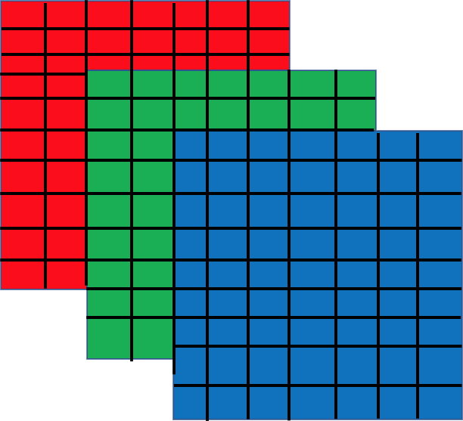



Vision par ordinateur
2
Notes:
Le traitement d’image est une opération très couteuse en ressources donc aussi en temps et en argent. Donc il est important d’agir de manière réfléchie.
Dans l’objectif de rester au plus simple, l’ordinateur voit les images comme une série de nombres et fait des calcules mathématiques avec.
Donc plus l’image est grande, détaillée et haute en couleur, plus il y a de nombres donc plus de mathématiques. Ce qui cause plus de consommation de ressources.
Nous devons alors trouver des solutions pour diminuer efficacement ces nombres de sorte à ne donner que ce dont l’ordinateur a besoin pour travailler. Cette partie permet de diminuer drastiquement le gaspillage causé par des calculs inutiles.

Slide 42
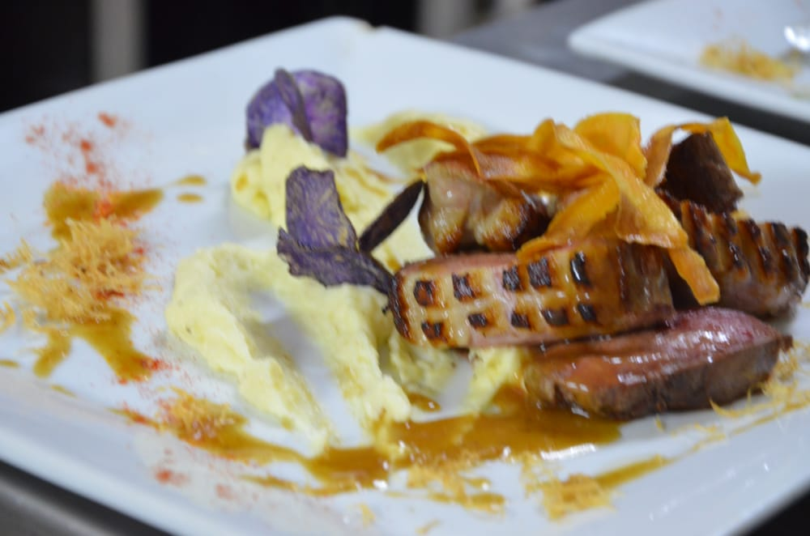
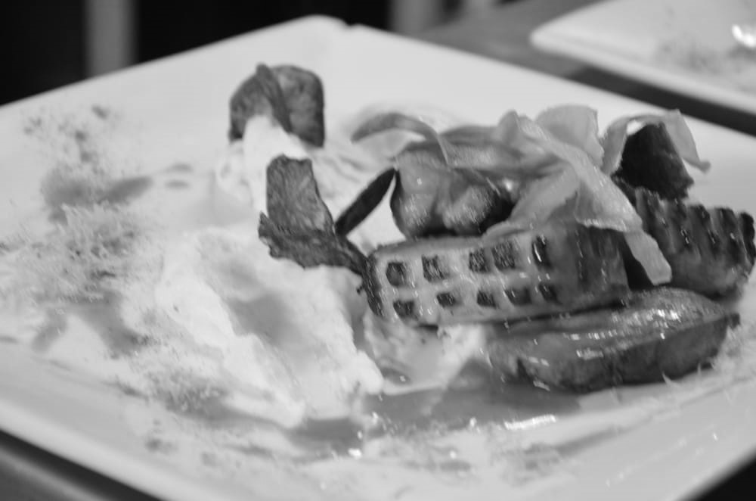
Vision par ordinateur
2
Notes:
Pour diminuer ces nombres, OpenCV offre une série d’outils de manipulation d’images.
Par exemple, en passant d’une image en couleur à une image en noir et blanc, nous réduisons ces nombres à 66 %. Une autre manière d’interpréter ce chiffre, nous économisons au minimum 66 % sur les dépenses. C’est très avantageux, car si on était sur le cloud c’est comme si nous étions déjà à plus de la moitié prix.

Slide 43

Vision par ordinateur
2
Notes:
Et encore ce n’est pas fini, en réduisant la résolution, en ajoutant du flous et en égalisant les images nous avons réalisé plus de 80 % d’économies par rapport au jeu de données initial. Pour aller plus loin sur les économies, si on compte le fait que l’on a pris un échantillon, nous avons dépassé les 90 %.

Slide 44
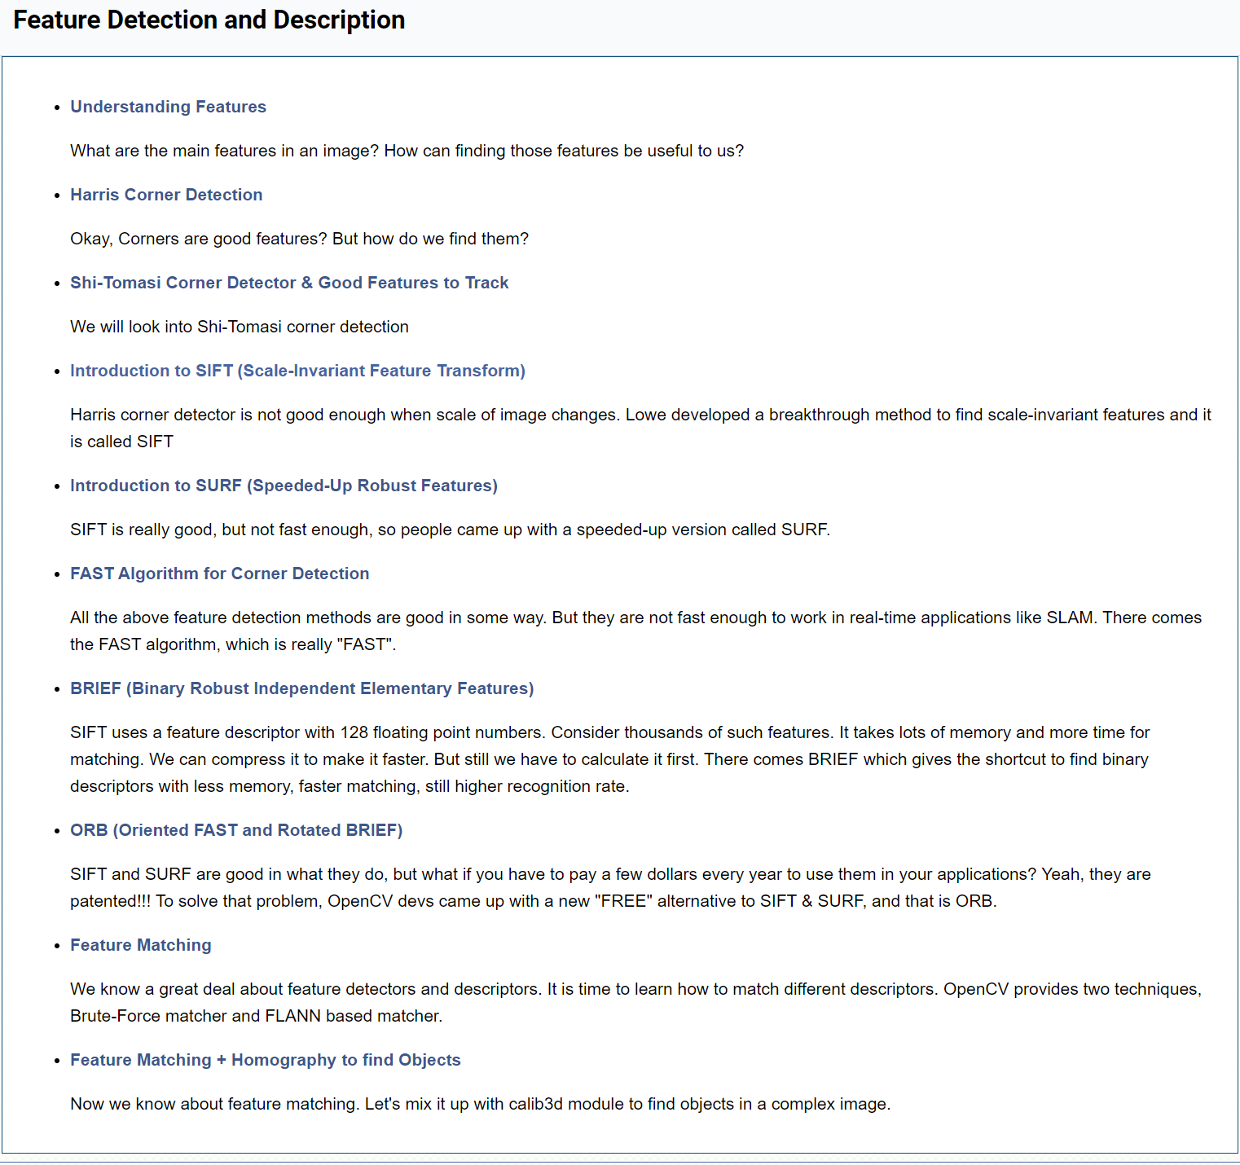
Vision par ordinateur
2
Notes:
Maintenant que nous avons préparé nos images. Nous pouvons passer à la détection du contenu de nos images. OpenCV offre un large panel de possibilités. Notre choix s’est porté sur la méthode SIFT qui après divers tests apportait de meilleurs résultats. Néanmoins cette méthode est brevetée et nécessite de payer des royalties dans le cas d’une utilisation professionnelle.

Slide 45
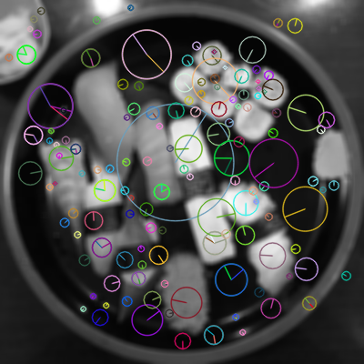
Vision par ordinateur
2
Notes:
Lorsque l’on exécute l’algorithme sur nos images, il va détecter des points clés dans l’image que l’on appelle des descripteurs.

Slide 46
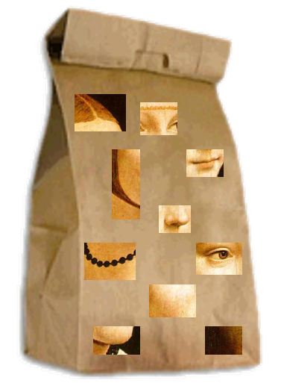
Vision par ordinateur
2
Bag of features
Notes:
Puis à l’aide de ces descripteurs, nous réalisons un bag of features qui est à quelques détails près la même chose que le bag of words que nous avons vu précédemment pour le traitement du texte. Cependant à la place des mots ce sont des morceaux d’images.

Slide 47
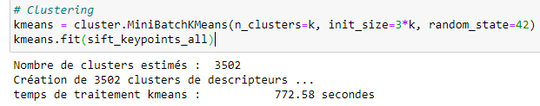
Vision par ordinateur
2
Clustering
Notes:
Ensuite, toujours assez similaire que le traitement du texte avec le topic modeling où nous avions regroupé des mots similaires entre eux. Ici, nous allons rassembler nos mots visuels qui se ressemblent à l’aide d’un algorithme de clustering appelé Mini-Batch K-Means.

Slide 48
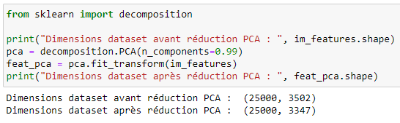
Vision par ordinateur
2
Réduction de la dimension
Notes:
Enfin nous réduisons la dimension de nos données à l’aide de la méthode PCA qui nous permet d’améliorer la qualité de détection et de réduire le temps de traitement.

Slide 49
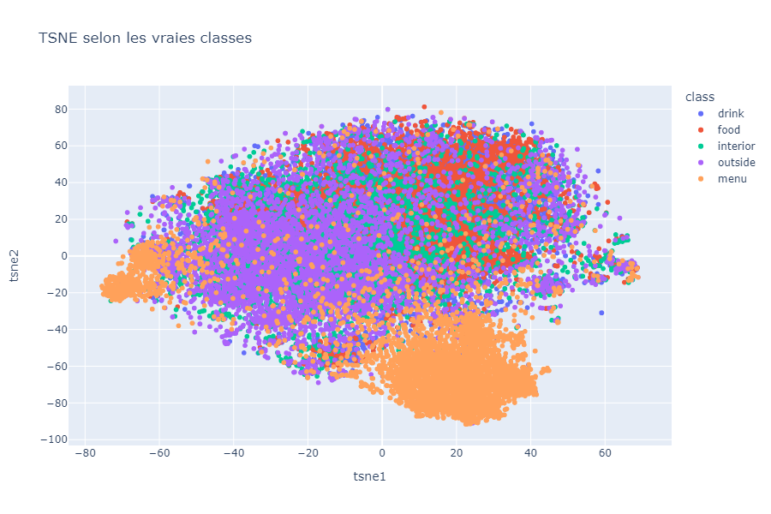


Vision par ordinateur
2
Notes:
Nous refaisons une réduction avec la méthode T-SNE cette fois-ci pour voir le résultat des prédictions de la machine. La qualité de prédiction est peu concluante. Nous pouvons toute fois noter un regroupement des menus (en orange) et de la nourriture (en rouge). Ce pendant, la qualité de prédiction ne nous permet pas de prétendre à un déploiement en production.

Slide 50


Vision par ordinateur
2
Notes:
Dans l’optique d’assurer une qualité permettant un déploiement, nous pouvons utiliser une méthode plus sophistiquée et puissante en utilisant des réseaux de neurones à l’aide de TensorFlow.
On peut utiliser une méthode appelée le transfert learning. Le transfert learning, par exemple dans notre cas, c’est simplement le fait de prendre une intelligence artificielle déjà capable de reconnaitre des images puis de légèrement le réentraîner pour qu’il soit capable de reconnaitre nos images. C’est une méthode avantageuse qui est rapide et puissante.
Une solution supplémentaire sera proposée à la conclusion.

Slide 51
Visualisation
3
Visualisations graphiques interactives à l’aide d’une page web.

Slide 52

Conclusion
4
Faisabilité de détection des sujets d’insatisfaction. Labellisation automatique des photos.
Notes:
Les résultats sont concluants, nous pouvons tout de même noter un manque d’optimisation dans l’attribution des thèmes qui reste à améliorer.
Néanmoins cet essai est largement suffisant pour prouver que la méthode est fonctionnelle.
Pour aller plus loin, il est possible de faire du topic modeling supervisé ou avec du deeplearning.

Slide 53

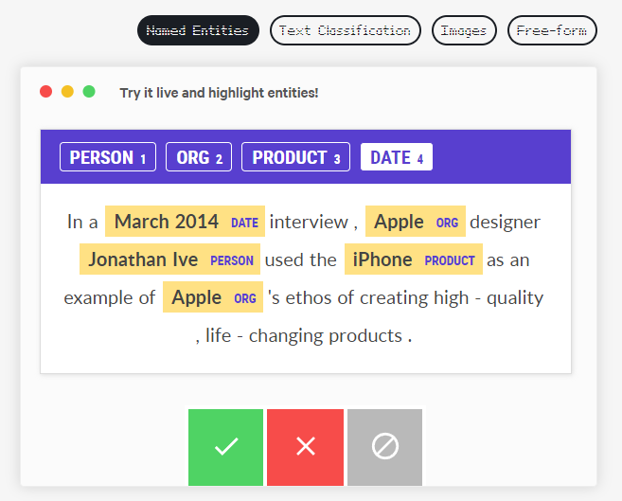
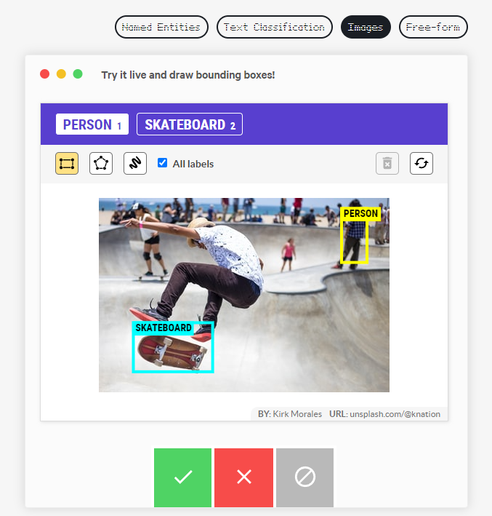
4
Labellisation de texte
Labellisation d’image

Slide 54
Merci !
Avez-vous des questions ?

